Slide 1
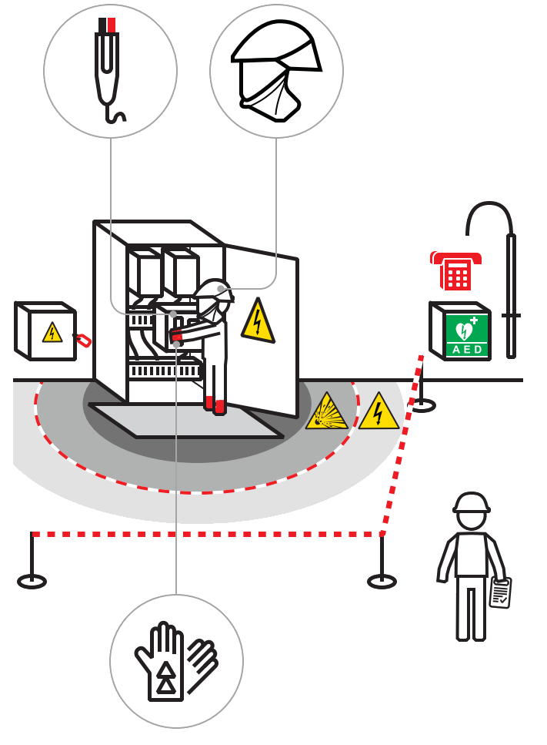
The Seven Steps that Save Lives
CSSA 2019-10-24 Rev C
Svensk version
ABB

Slide 2
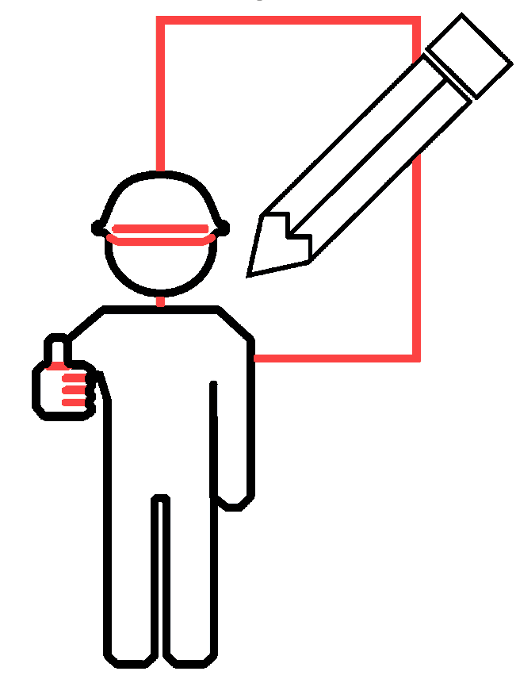
The Seven Steps that Save Lives
De sju stegen
Steg 1 – Planering av arbete
Steg 2 – Markera arbetsplats och utrustning
Steg 3 – Frånskilj alla inmatningspunkter och blockera mot tillkoppling
Steg 4 – Kontrollera att driftspänningen är frånkopplad
Steg 5 – Jorda och kortslut
Steg 6 – Anbringa skydd mot närbelägna spänningssatta delar
Steg 7 – Säkerställ att arbetsplatsen är säker och upprätta tillstånd att påbörja arbete

Slide 3
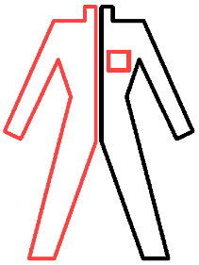
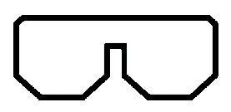
The Seven Steps that Save Lives
Steg 1 – Planering av arbete
Genomför elsäkerhetsplanering och riskhantering.
Kontrollera att det finns en tydlig arbetsbegäran/arbetsorder för arbetet.
Kontrollera att eldriftledaren har upprättat nödvändig driftorder/kopplinssedel och kopplingsbekräftelse, när detta krävs.
Kontrollera att eldriftledaren utfärdar ett arbetsbevis när detta krävs. Genomför bevisväxling.
Kontrollera att personal som ska utföra arbetet har lämplig kunskap och erfarenhet.
Säkerställ att lämpliga verktyg finns tillgängliga.
Med stöd av ABBs matris för val av ljusbågsskyddande klädsel, utför en riskbedömning för ljusbåge, välja och besluta rätt ljusbågsklassad personlig skyddsutrustning (PPE), och tillhörande övrig skyddsutrustning.
Kontrollera tillsammans med eldriftledaren att enlinjeschemat återspeglar nuvarande anläggning och att upprättade driftorder/kopplingssedel är i överenstämmelse med gällande enlinjeschema.
Påbörja arbetet med att säkra arbetsplatsen

Slide 4
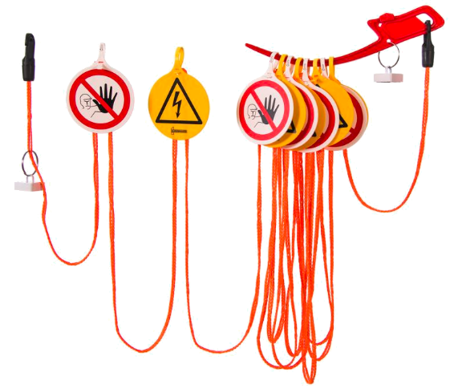
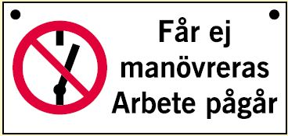
The Seven Steps that Save Lives
Steg 2 – Markera arbetsplats och utrustning
Markera arbetsplatsen med avspärrningar och lämplig skyltning.
Kontrollera att utrustningen är i bra skick.
Använd allmänt omdöme, syn och hörsel, för att identifiera riskområden.
Detta kan behöva repeteras efterhand som arbetet fortskrider.
Var fokuserad på arbetsuppgiften och undvik andra aktiviteter som kan distrahera, exempelvis telefonsamtal.

Slide 5
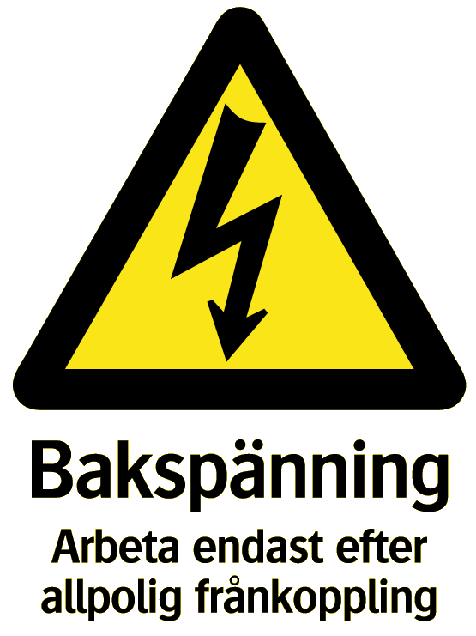
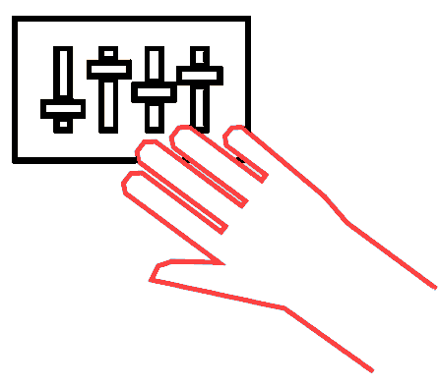
The Seven Steps that Save Lives
Steg 3a – Frånskilj alla inmatningspunkter
Utrustningen måste frånskiljas i alla inmatningspunkter.
Tag särskild hänsyn till batterier, kondensatorer och parallellmatningar.
Utför nödvändiga kopplingar efter skriftlig förebild med utbildad och behörig personal.
Vid koppling, använd den skyddsutrustning som är identifierad i steg ett eller utför kopplingen från ett säkert avstånd.
Om kopplingar utförts av annan ska elsäkerhetsledaren kontrollera att alla inmatningspunkter är frånskilda.

Slide 6
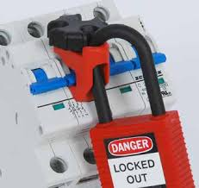
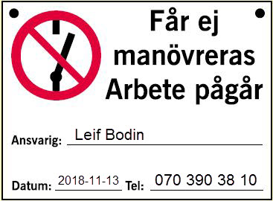
The Seven Steps that Save Lives
Steg 3b – Blockera mot tillkoppling
Anbringa erforderliga skydd mot tillkoppling.
Blockera mot oavsiktliga tillslag/inkopplingar.
Blockering kan göras genom att manövermekanismen låses.
Blockera med hänglås om möjligt.
Anbringa alltid skylt ”Får ej manövreras – Arbete pågår”.

Slide 7
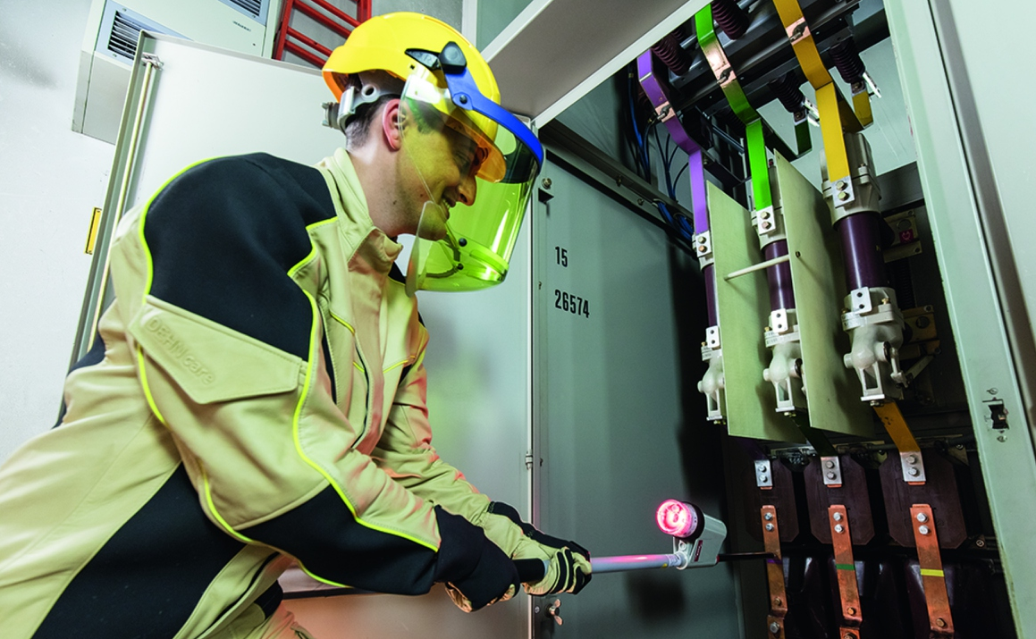
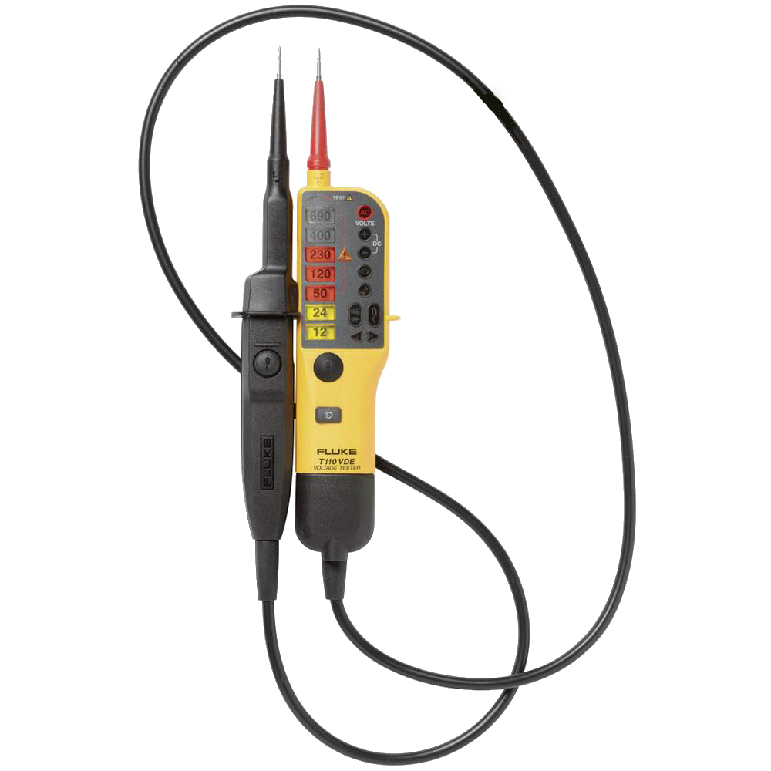
The Seven Steps that Save Lives
Steg 4 – Kontrollera att driftspänningen är frånkopplad
Använd bara godkänd och kontrollerad spänningsprovare för att kontrollera att driftspänningen är frånkopplad (spänningslöst).
Vid kontrollen använd den skyddsutrustning som är beslutad i steg 1.
Kontrollera att spänningsprovaren fungerar både före och efter spänningskontrollen.
Kontrollera funktion – Kontrollera spänning – Kontrollera funktion

Slide 8
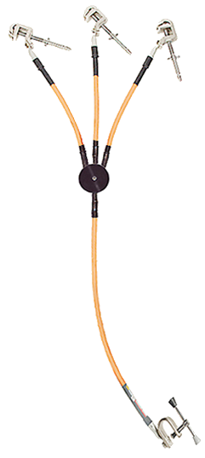
The Seven Steps that Save Lives
Steg 5 – Jorda och kortslut
Slut och blockera jordningskopplare där så är möjligt.
Blockering kan göras genom att manövermekanismen låses.
Blockera med hänglås om möjligt.
Anbringa alltid skylt ”Får ej manövreras – Arbete pågår”.
I övriga fall eller som tillägg, anbringa erforderliga arbetsjordningar som jordar och kortsluter vid arbetsplatsen.
Anslut jordningsdonet först till jord och sedan till primärledarna, bortkoppling sker i omvänd ordning.
Vid anbringandet, använd den skyddsutrustning som är beslutad i steg 1.
Om jordning och kortslutning är utförd av annan skall denna kontrolleras av elsäkerhetsledaren.

Slide 9
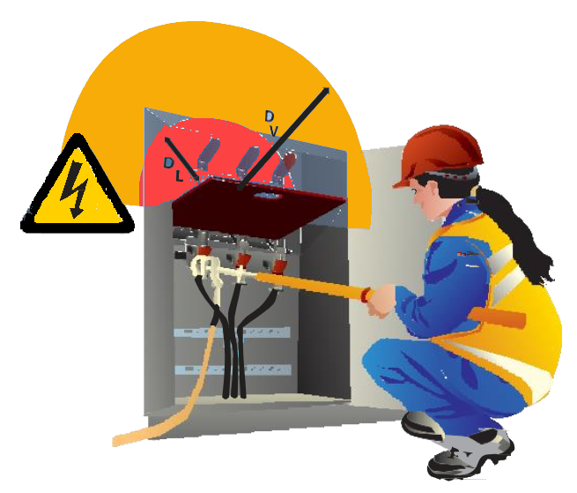
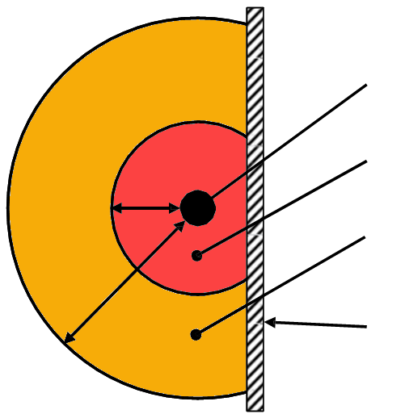
The Seven Steps that Save Lives
Steg 6 – Anbringa skydd mot närbelägna spänningssatta delar
Iakttag särskild försiktighet vid arbete nära spänning.
Säkerställ att minsta säkerhetsavstånd kan upprätthållas under arbetet.
Anbringa nödvändiga avskärmningar.
Anbringa i förekommande fall blockeringar på luckor eller kapslingar till spänningssatta delar.
Skydd kan utgöras av skyltning, avskärmning, avgränsning.
Oisolerad spänningssatt del
Riskområde
Närområde
Den isolerande skyddsanordningens yttre begränsningsyta
D_{L}
D_{V}
D_{L} : Avstånd som anger riskområdets yttre gräns
D_{V} : Avstånd som anger närområdets yttre gräns

Slide 10
The Seven Steps that Save Lives
Steg 7 – Säkerställ att arbetsplatsen är säker och upprätta tillstånd att påbörja arbete
Säkerställ att alla inmatningspunkter är frånskilda.
Säkerställ att frånskiljare, jordningar och eventuella dörrar eller luckor till spänningssatt utrustning är blockerad/låst och skyltad.
Säkerställ att alla berörda är införstådda med rutiner för blockering/låsning.
Säkerställ att alla förekommande jordningar är slutna/anbringade på rätt sätt.
Säkerställ att alla berörda är medvetna om identifierade risker och hur dessa skall hanteras.
Säkerställ att arbetsplatsen är säker för det fortsatta arbetet.
Ge tillstånd att påbörja arbete.

Slide 12
The Seven Steps that Save Lives
Revisioner
Rev. Ind. | Description | Date | Name
A | Första utgåvan | 2016-11-03 | Leif Bodin Owe Arnesson Div-LESA
B | Anpassning till IMS
C | Anpassningar för att möta ny ABB ”brand”. | 2019-10-24 | Leif Bodin
D | Ändring av Preparer från Leif Bodin till Urban Wallin . | 2019-11-04 | Johanna Sandvall

